Slide 1
Mätning av ytemissioner från avfallsanläggningar
Rapportnummer 2024:12
Juni 2024

Slide 2
Avfall Sveriges utvecklingssatsningar
Syftet med Avfall Sveriges utvecklingssatsning är att genom samordnade insatser främja medlemmarnas verksamhetsutveckling för en avfallshantering som är miljöriktig och hållbar utifrån ett samhällsansvar.
Utvecklingssatsningens inriktning utgår från medlemmarnas behov, är starkt medlemsförankrad, framförallt genom arbetsgrupperna, och har sin grund i Avfall Sveriges vision ”Det finns inget avfall”.
Särskilda satsningar
Arbetsgrupperna för energiåtervinning, biologisk återvinning och avfallsanläggningar har egna utvecklingssatsningar som de själva bekostar och beslutar om.

Slide 3
Projektinformation
Sökande:
Avfall Sverige
Genomförare:
Åsa Kolmert Strickland, Seren AB
Projektledare:
Åsa Kolmert Strickland, Seren AB
Finansiär:
Avfall Sveriges avfallsanläggningssatsning

Slide 4
Syfte & målsättning
Utsläpp av metan från stora ytor som t ex deponier sker kontinuerligt, vilket göra att de totala utsläppen är stora. Vi har ett åtagande att minska utsläppen: Sverige har skrivit på the Global Methane Pledge.
Hur stora är utsläppen?
Kan vi mäta dem, vilka mätmetoder fungerar, hur handlar man upp mätningen, hur utvärderar man felkällor, hur använder man resultaten?
Utvecklingen av mätmetoder och metodik går snabbt framåt, men kommersiella metoder finns tillgängliga.
I rapporten beskrivs de olika mätmetoderna samt svar på frågeställningarna ovan.
Rapporten ska fungera som ett verktyg vid beställning av mätningar samt utvärdering av resultat och åtgärder.

Slide 5
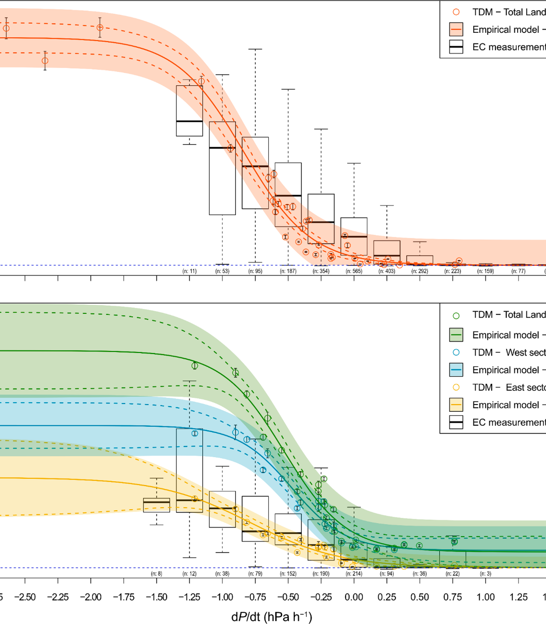
Resultat
Mäta utsläpp över en stor yta är svårt på flera olika sätt.
Kvalitativa mätningar registrerar att det sker utsläpp och varifrån – användbart vid t ex läcksökning.
Kvantitativa mätningar – bestämmer ett metanflöde i t ex kg metan /h, för rapportering t ex till Klimatbokslut.
Det gäller att mäta utsläppsplymen på rätt plats, vid rätt tillfälle och mäta både dess koncentration och dess hastighet för att bestämma flödet.
Felkällor finns i mätmetoden, i andra metankällor som kan finnas i närheten (biogasanläggning, jordbruk, torvmark, ladugård), samt i variationer i utsläppen som beror av väder, vind och framför allt lufttrycksförhållanden.
Både den som utför mätningen och den som tolkar resultaten måste ha goda kunskaper och förståelse för såväl mätningen som anläggningen.

Slide 6
Insikter & slutsatser
Det går att mäta metanutsläpp från avfallsanläggningar både kvalitativt och kvantitativt.
Resultatet ställas i relation till förhållanden vid mättillfället, både vid kvalitativa och kvantitativa mätningar.
Resultatet måste tolkas noga utefter felkällorna. Mätningarna ska helst upprepas regelbundet (1-2 ggr per år) under några år.
Det går att åtgärda och därmed minska metanutsläppen, genom att vidta aktiva eller passiva åtgärder.
Rapporten, som sammanställer kommersiella metoder, nya forskningsresultat och hur man gör i andra länder, utgör ett stöd genom hela processen.

Slide 7
Rapportinformation
RAPPORTEN FINNS FÖR NEDLADDNING (kostnadsfritt för Avfall Sveriges medlemmar) på Avfall Sveriges hemsida
MER INFORMATION Fredrika Stranne
fredrika.stranne@avfallsverige.se

Slide 8
Tack!
www.avfallsverige.se

